Slide 1

6장
파이썬의 문자열처리와 정규표현식활용
Notes:
20486A
02: Designing ASP.NET MVC 4 Web Applications

Slide 2
Module Overview
문자열 처리 함수들
정규표현식
Notes:
20486A
02: Designing ASP.NET MVC 4 Web Applications

Slide 3
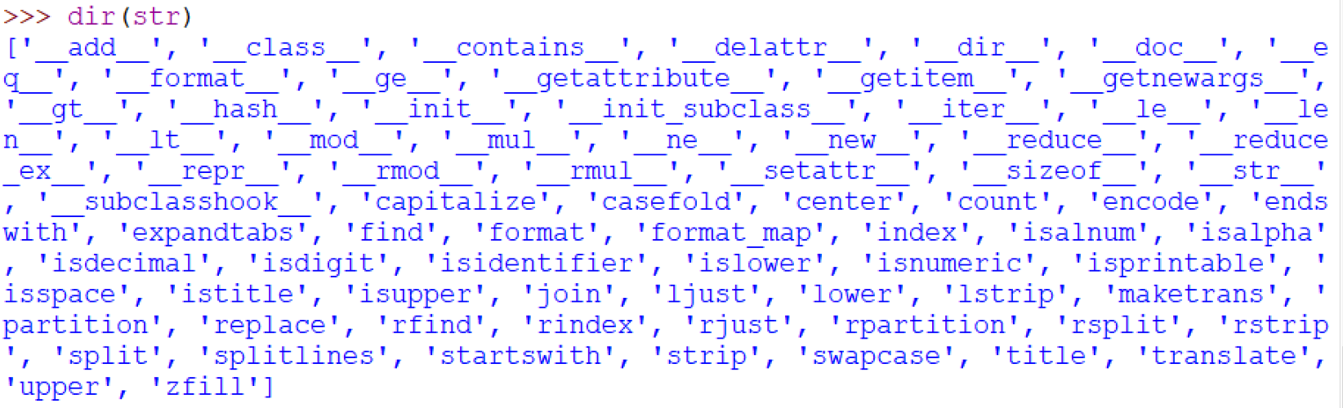
Lesson 2: 문자열 처리함수
문자열 다루기: str 클래스는 파이썬에 기본적으로 내장되어 있는 클래스
dir()함수로 어떤 메서드가 있는지를 나열해 본다.
Notes:
20486A
02: Designing ASP.NET MVC 4 Web Applications

Slide 4
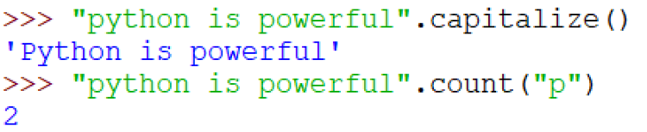
Lesson 2: 문자열 처리함수
capitalize(): 첫문자를 대문자로 나머지 문자를 소문자로 변경한다.
count(keyword, [start, [end]]): keyword가 몇번 포함돼 있는지 알려준다. start, end를 지정하면 슬라이싱과 같은 효과가 나타난다.
encode([encoding, [errors]]): 파이썬 3에서 str 클래스는 기본적으로 모두 유니코드이다. encode()를 거치면 인코딩이 있는 바이너리로 변환됨
Notes:
20486A
02: Designing ASP.NET MVC 4 Web Applications

Slide 5
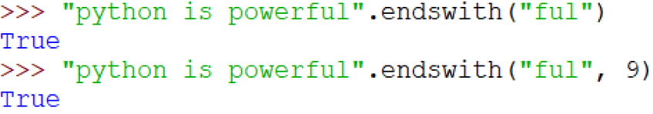
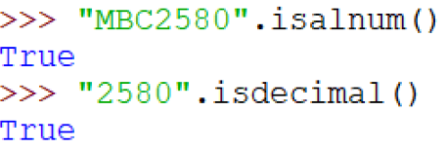
Lesson 2: 문자열 처리함수
endswith(postfix, [start, end]]): postfix로 문자열이 끝나면 True를 반환, 아니면 False를 반환. start, end를 지정하면 슬라이싱 한 효과
isalnum(), isdecimal(): 알파벳과 숫자로만 구성되었는지, 숫자로만 구성되어 있는지를 알려준다.
Notes:
20486A
02: Designing ASP.NET MVC 4 Web Applications

Slide 6
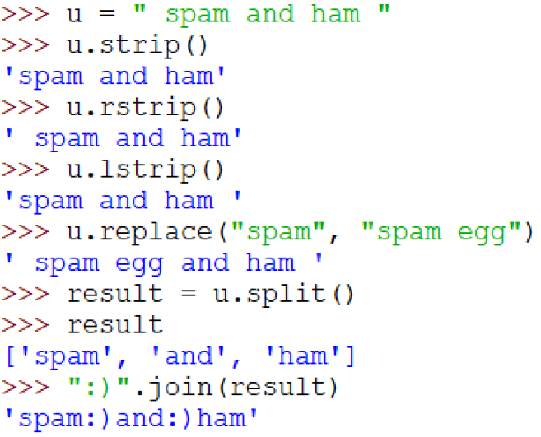
Lesson 2: 문자열 처리함수
Notes:
20486A
02: Designing ASP.NET MVC 4 Web Applications

Slide 7
Lesson 3: 정규 표현식
정규표현식(re) 모듈: 정규표현식은 특정한 규칙을 가진 문자열을 표현하는데 사용되는 형식 언어이다.
. : 개행문자를 제외한 문자 1자를 나타낸다.
^ : 문자열을 시작을 나타낸다. 예를 들면 ^app는 app로 시작되는 패턴의 문자열을 가져온다.
$ : 문자열의 종료를 나타낸다. 예를 들면 ful$는 ful로 끝나는 패턴의 문자열을 가져온다.
[] : 문자의 집합을 나타낸다. 예를 들면 [abcd]는 ‘a’, ‘b’, ‘c’, ‘d’ 중 한 문자와 매칭된다. [a-z]는 알파벳 소문자가 와야하며 [0-9]는 숫자만 와야 한다.
| : A|B와 같이 ‘A’ 또는 ‘B’를 나타낸다.
() : 괄호 안에 정규식을 그룹으로 만든다. 예를 들면 전화번호인 경우 (02)-(3429)-(5000)이라면 첫번째 그룹과 두번째,세번째 그룹을 분리해서 가져올 수 있다.
Notes:
20486A
02: Designing ASP.NET MVC 4 Web Applications

Slide 8
Lesson 3: 정규 표현식
정규표현식(re) 모듈: 정규표현식은 특정한 규칙을 가진 문자열을 표현하는데 사용되는 형식 언어이다.
* : 문자가 0회 이상 반복됨을 나타낸다. 정리하면 0~N번 출현횟수를 말한다.
+ : 문자가 1회 이상 반복됨을 나타낸다. 정리하면 1~N번 출현횟수를 말한다.
? : 문자가 0 혹은 1회 반복됨을 나타낸다.
{m} : 문자가 m회 반복됨을 나타낸다. \d{4}는 숫자가 연속으로 4자리 오는 경우를 말한다.
{m,n} : 문자가 m회부터 n회까지 반복되는 모든 경우를 나타낸다. \d{3,4}는 숫자가 3자리 또는 4자리까지 오는 경우를 말한다.
{m,} 문자가 m회부터 무한 반복되는 모든 경우를 나타낸다.
Notes:
20486A
02: Designing ASP.NET MVC 4 Web Applications

Slide 9
Lesson 3: 정규 표현식
정규표현식 예제
정규식 ‘app.e’는 ‘apple’, ‘appLe’, ‘app-e’, ‘app e’가 매칭된다.
정규식 ‘^app’는 ‘apple and orange’는 매칭되지만 ‘orange and apple’는 매칭되지 않는다.
정규식 ‘ple$’는 ‘orange and apple’는 매칭되지만 ‘apple and orange’는 매칭되지 않는다.
정규식 ‘appl[a-z]’은 ‘apple’, ‘applz’와 같이 가장 마지막에 소문자가 오는 경우는 매칭된다.
정규식 ‘appl[^a-z]’은 위와 반대로 마지막에 소문자가 오는 경우를 제외한 모든 경우에 매칭된다.
정규식 ‘ap*le’는 ‘ale’, ‘aple’, ‘apppple’와 같이 p가 0회 이상 반복되는 모든 경우와 매칭된다(*는 0회 이상 반복)
정규식 ‘ap+le’는 ‘aple’, ‘appple’와 매칭되지만 ‘ale’는 매칭되지 않는다(+는 1회 이상 반복)
정규식 ‘ap?le’는 ‘ale’, ‘aple’와 매칭되지만 ‘apple’, ‘appple’와는 매칭되지 않는다(0회 또는 1회 반복)
Notes:
20486A
02: Designing ASP.NET MVC 4 Web Applications

Slide 10
Lesson 3: 정규 표현식
확장 문자열: 이스케이프 문자열도 정의되어 있다.
\w : 유니코드인 경우 숫자, 밑줄을 포함하는 모든 언어의 표현 가능한 문자
\d : 유니코드인 경우 [0-9]를 포함하는 모든 숫자
\s : 유니코드인 경우 [\t\n\r\f\v]를 포함하는 공백 문자
\b : 단어의 시작과 끝의 빈 공백
Notes:
20486A
02: Designing ASP.NET MVC 4 Web Applications

Slide 11
Lesson 3: 정규 표현식
re 모듈 함수:
re.search(pattern, string[, flags]): string 전체에 대해 pattern이 존재하는지 검사해 MatchObject 인스턴스를 반환한다.
re.match(pattern, string[, flags]): string이 시작하는 부분부터 pattern이 존재하는지 검사해서 MatchObject인스턴스를 반환한다.
re.compile(pattern[, flags]): pattern을 컴파일해서 정규 표현식 객체를 반환한다.
Notes:
20486A
02: Designing ASP.NET MVC 4 Web Applications

Slide 12
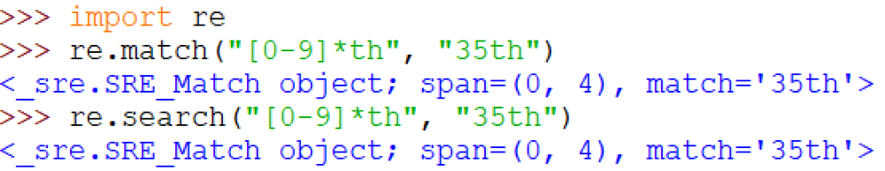
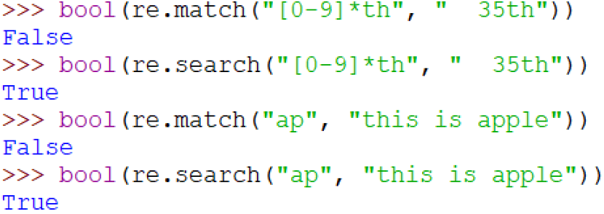
Lesson 3: 정규 표현식
re모듈의 함수 사용:
문자열 검색을 할 때 두 함수 모두 첫 인자로 찾고자 하는 패턴을, 두 번째 인자로 검색 대상 문자열을 받아들인다.
두 함수의 다른 점은 re.match() 함수는 대상 문자열의 시작부터 검색하지만 re.search()함수는 대상 문자열 전체를 대상으로 검색한다는 것이다.
Notes:
20486A
02: Designing ASP.NET MVC 4 Web Applications

Slide 13
Lesson 3: 정규 표현식
Match객체는 match(), search()의 수행 결과로 생성된다.
group([group1, ..]): 입력받은 인덱스에 해당하는 매칭된 문자열 결과의 부분집합을 반환한다.
groups(): 매칭된 결과를 튜플 형태로 반환한다.
Notes:
20486A
02: Designing ASP.NET MVC 4 Web Applications

Slide 14
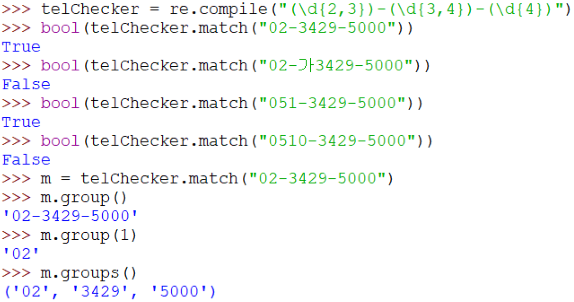
Lesson 3: 정규 표현식
match객체의 match() 함수 실행
Notes:
20486A
02: Designing ASP.NET MVC 4 Web Applications

